Slide 1

基于Python-Django框架的学生信息管理系统
2018 电子信息科学与技术
徐一锦

Slide 2
CONTENTS
1
01
成果展示
2
02
实现思路概述
3
03
技术栈分析

Slide 3
PLEASE ADD
成果展示

Slide 4
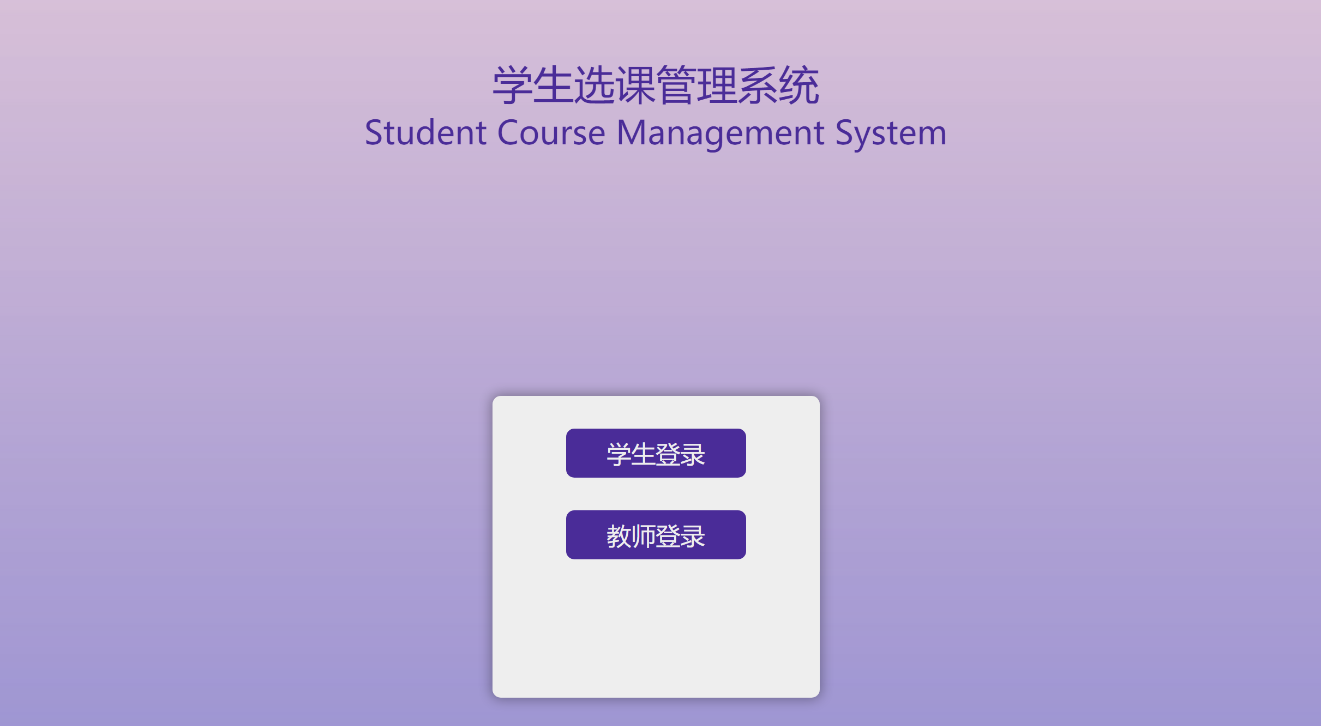
注册登录页面
系统主页

Slide 5
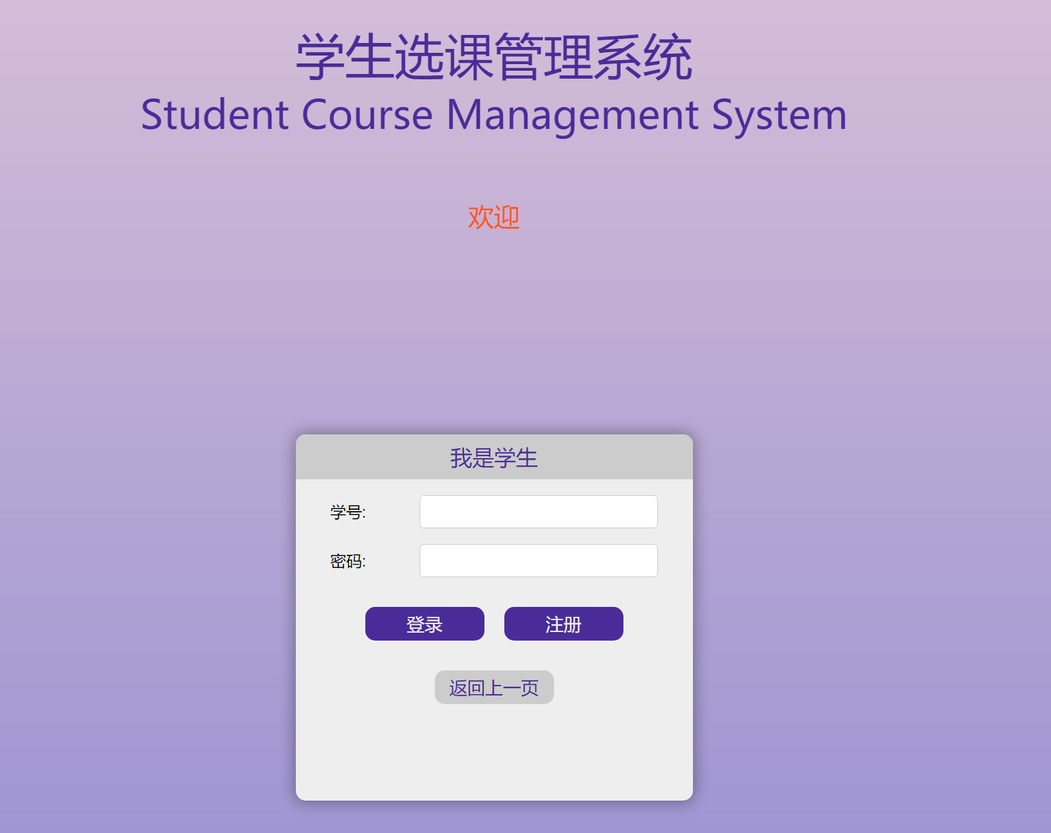
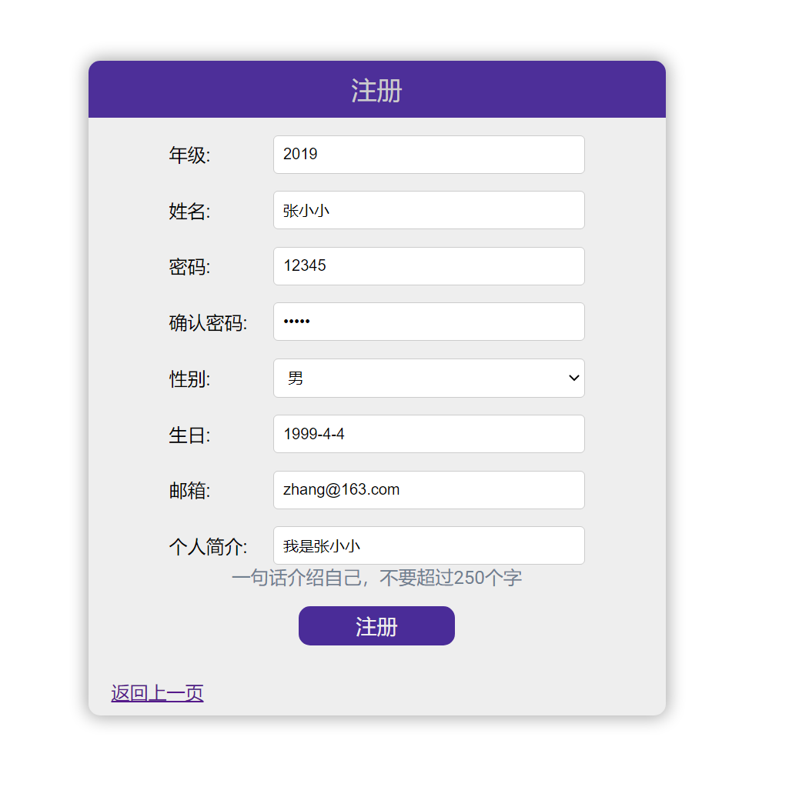
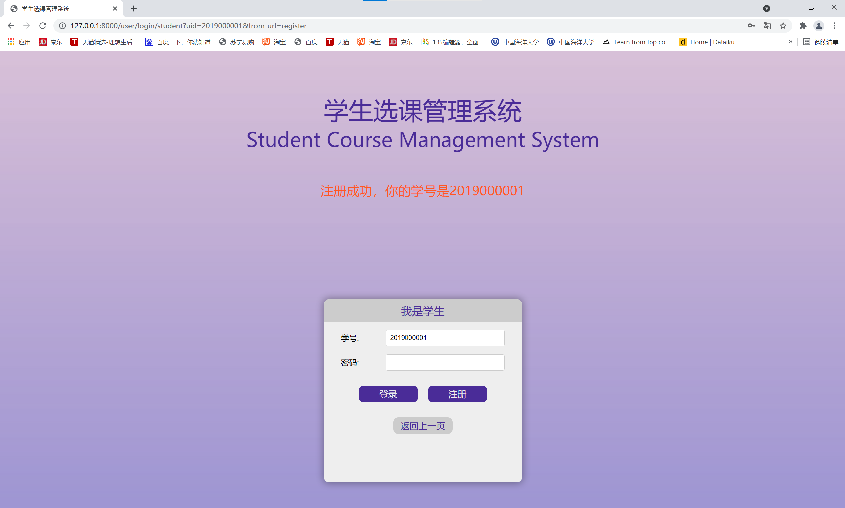
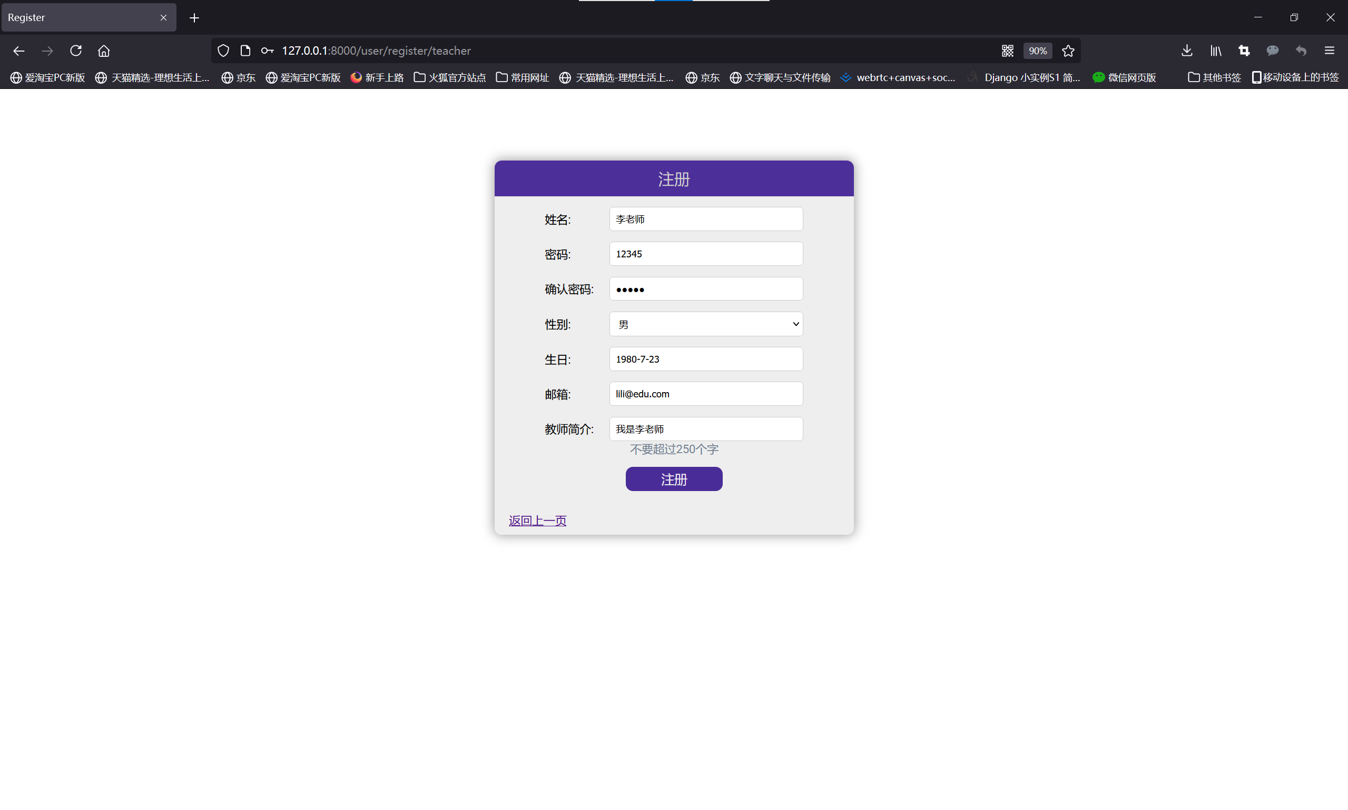
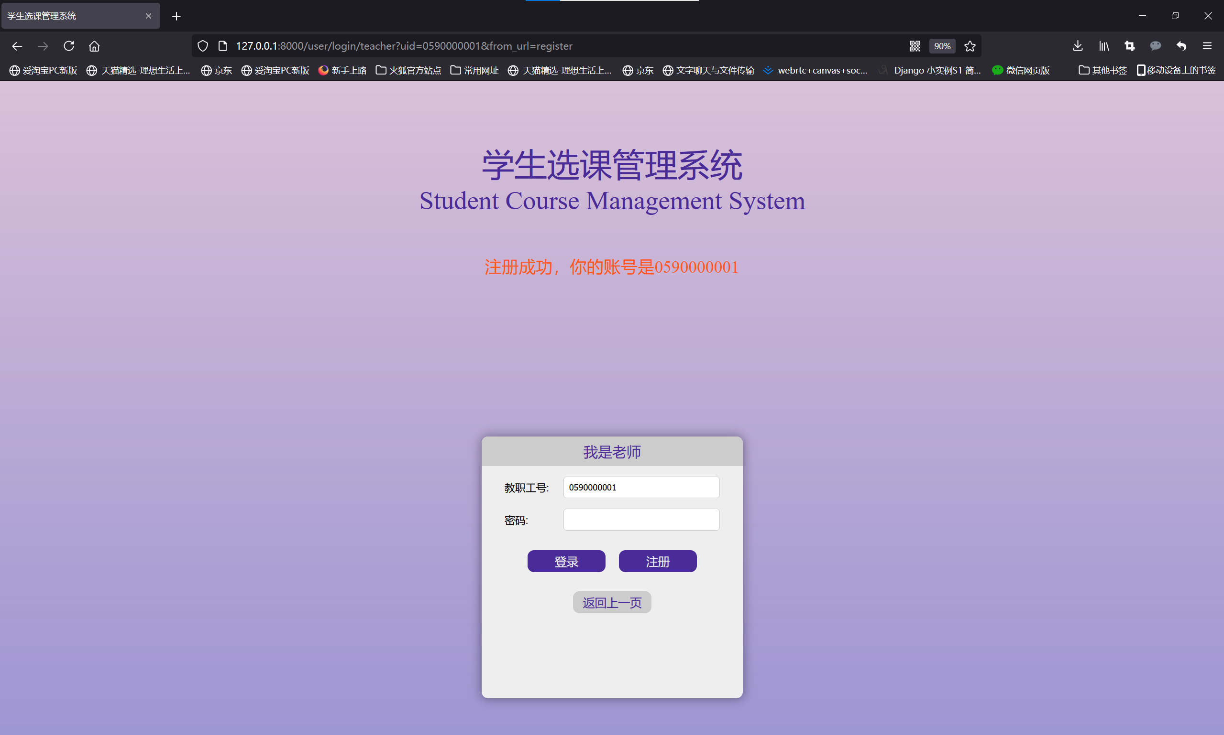
注册登录页面
注册登录页面
注册
生成编号+登录
首次登录

Slide 6
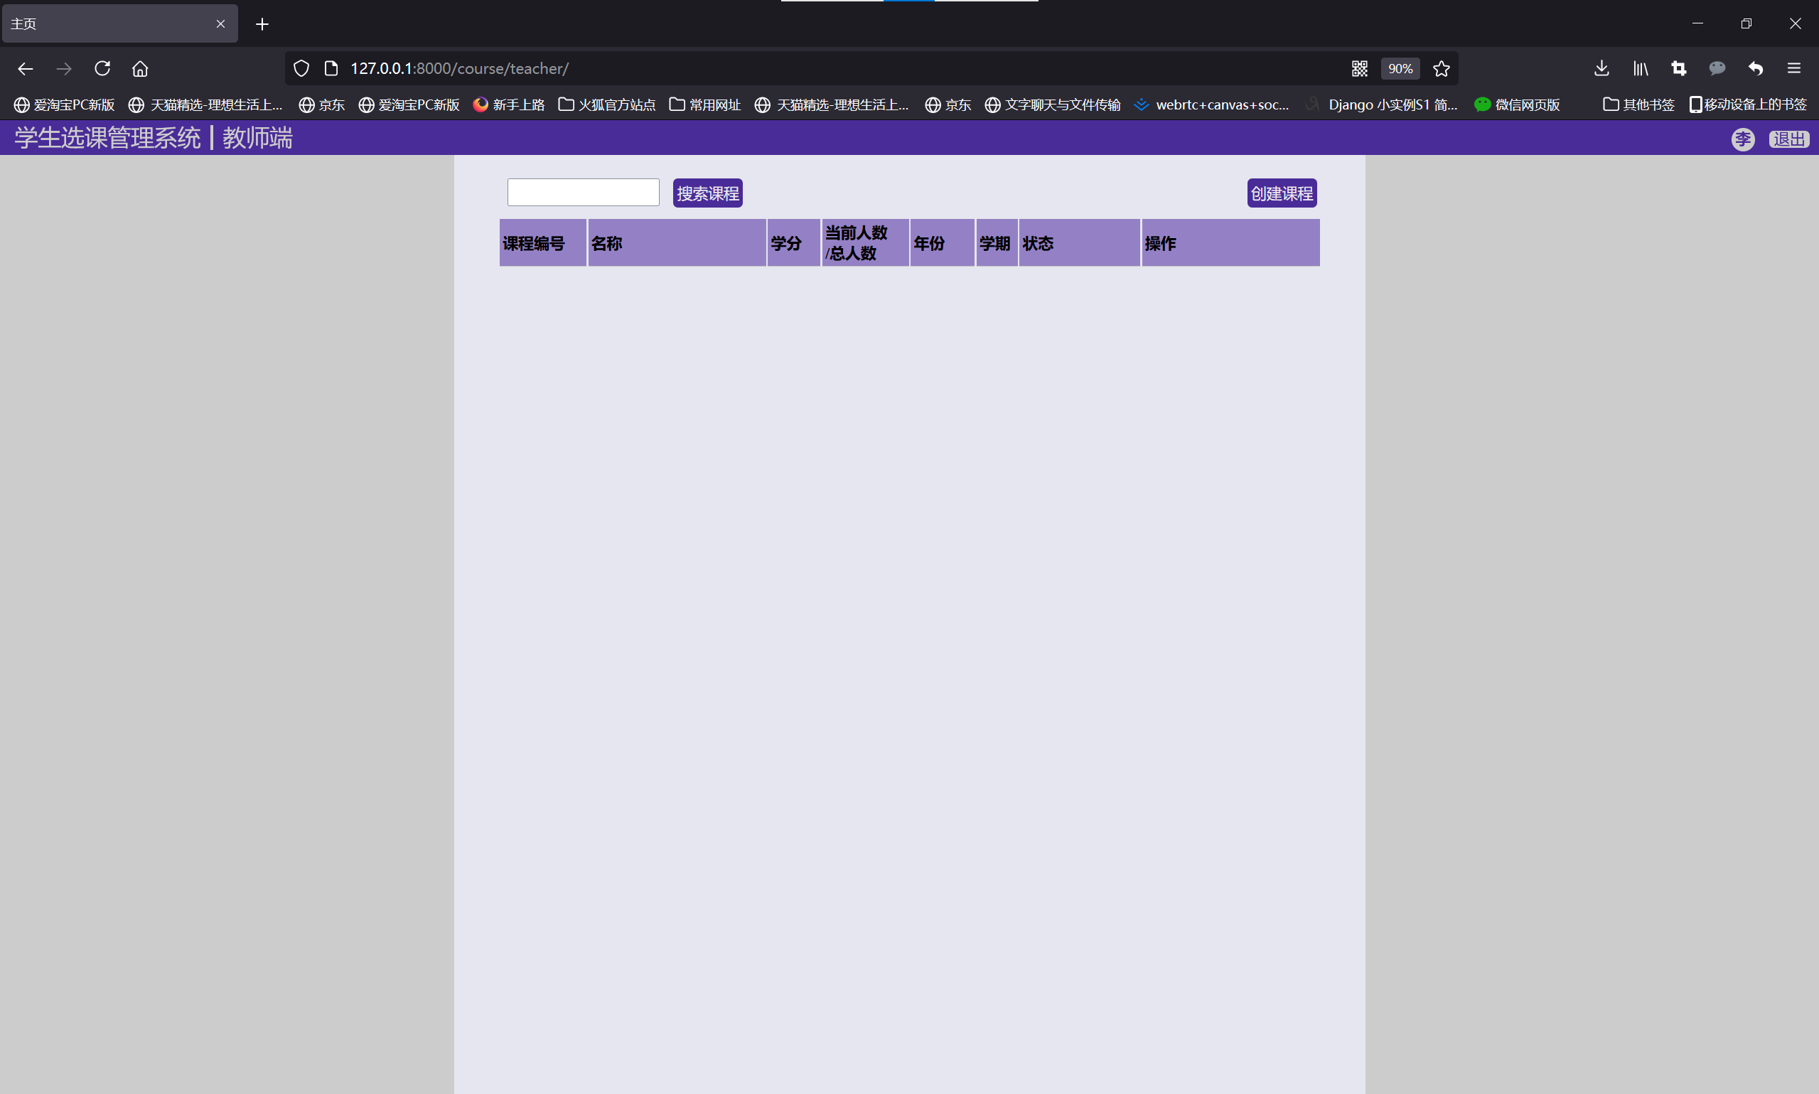
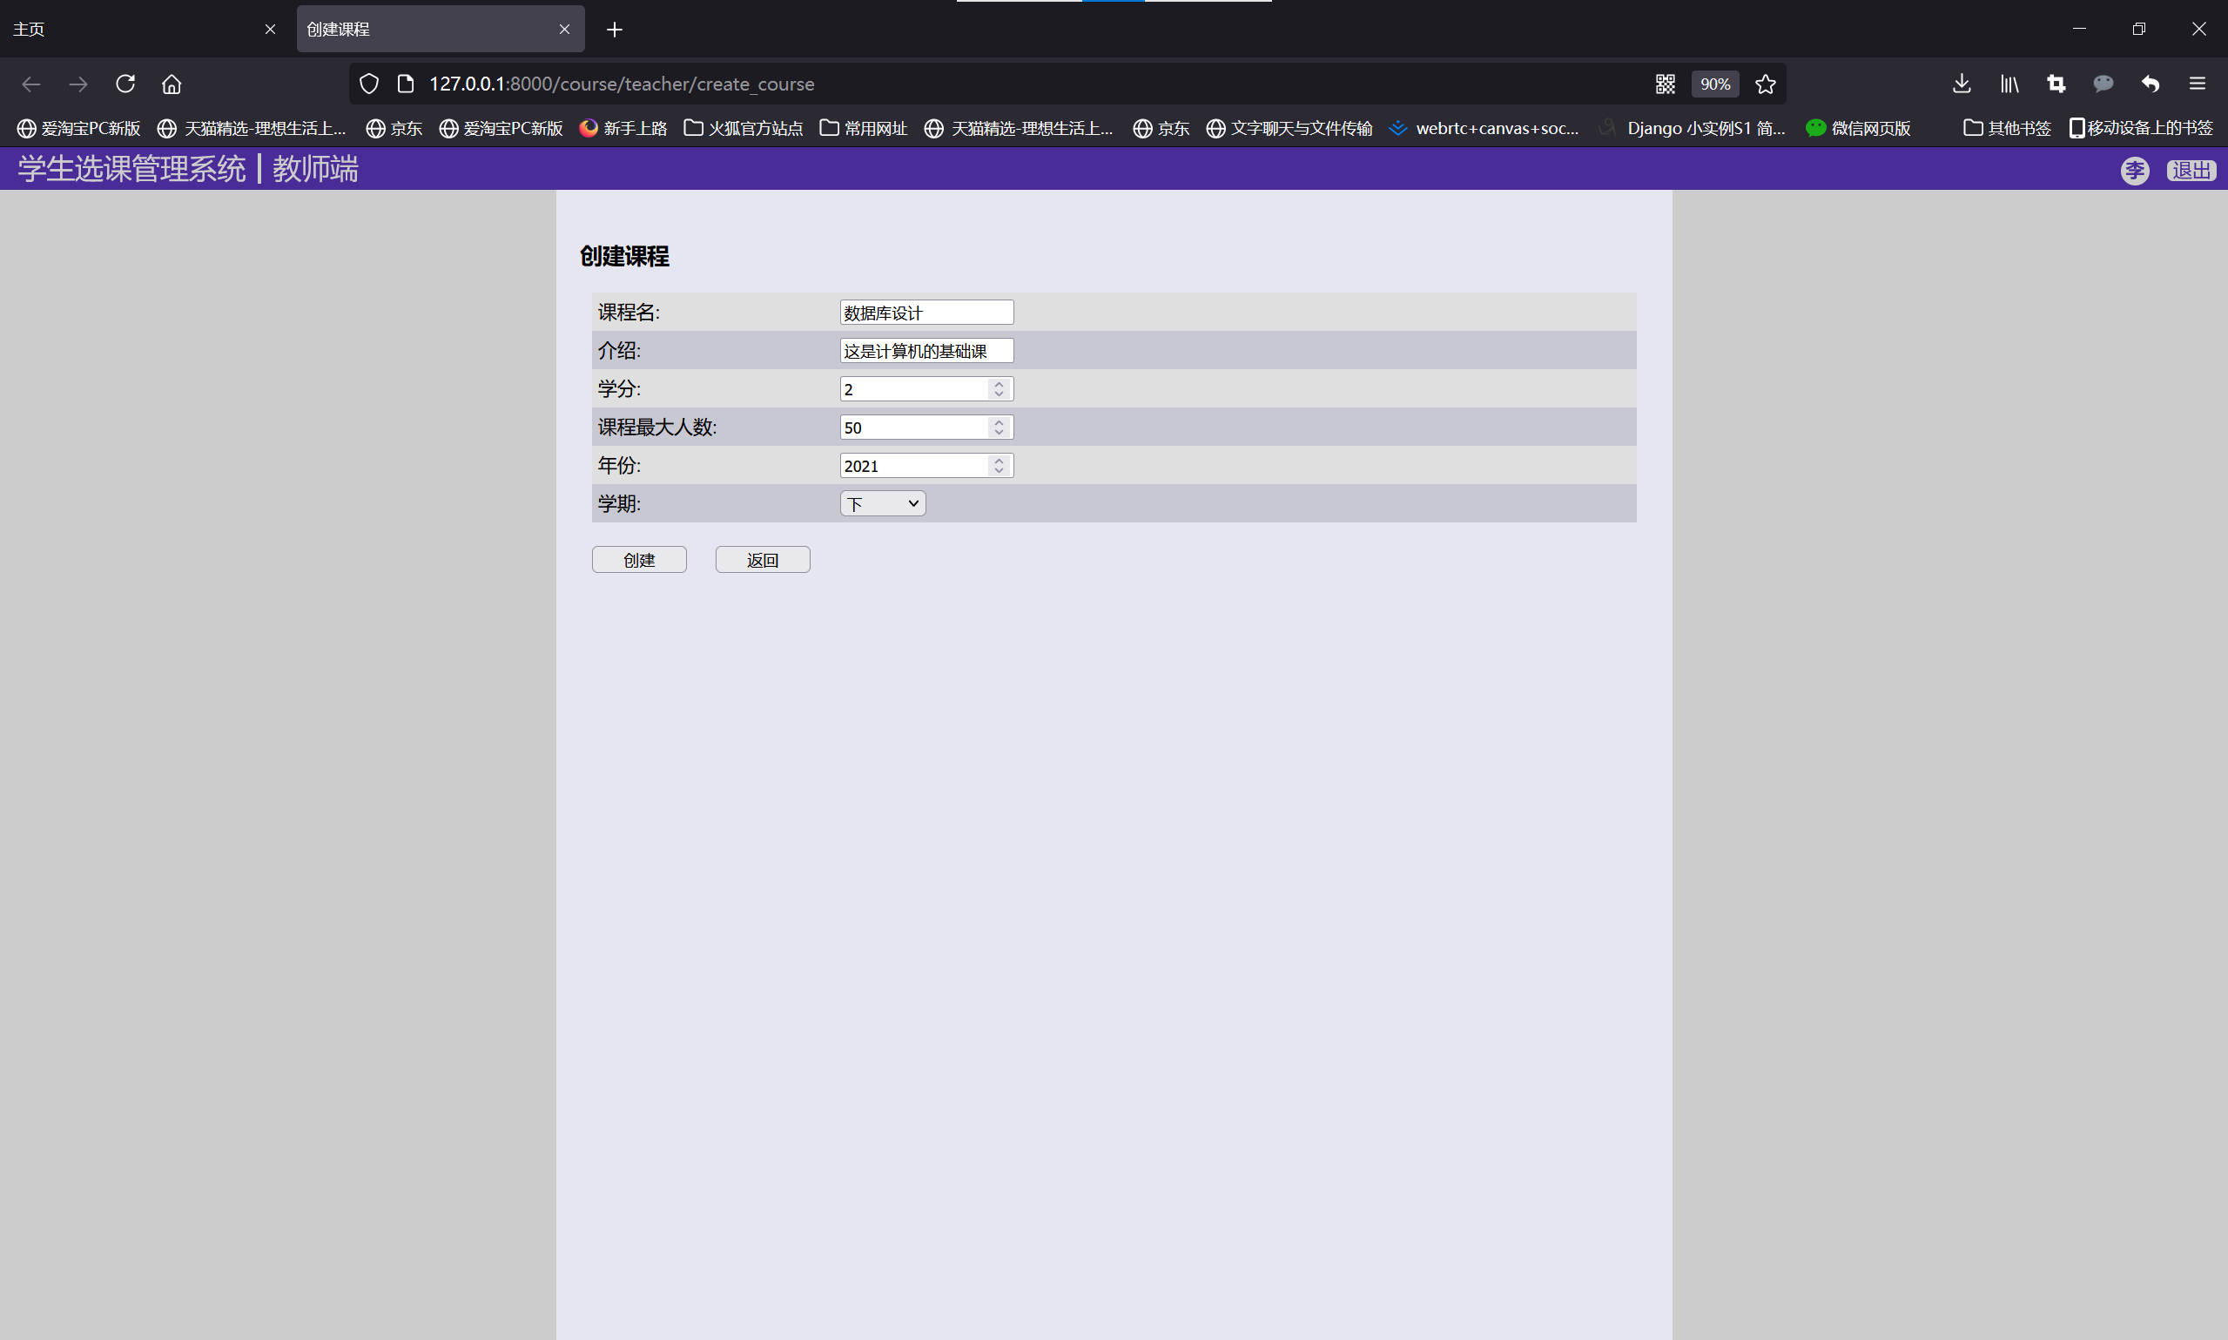
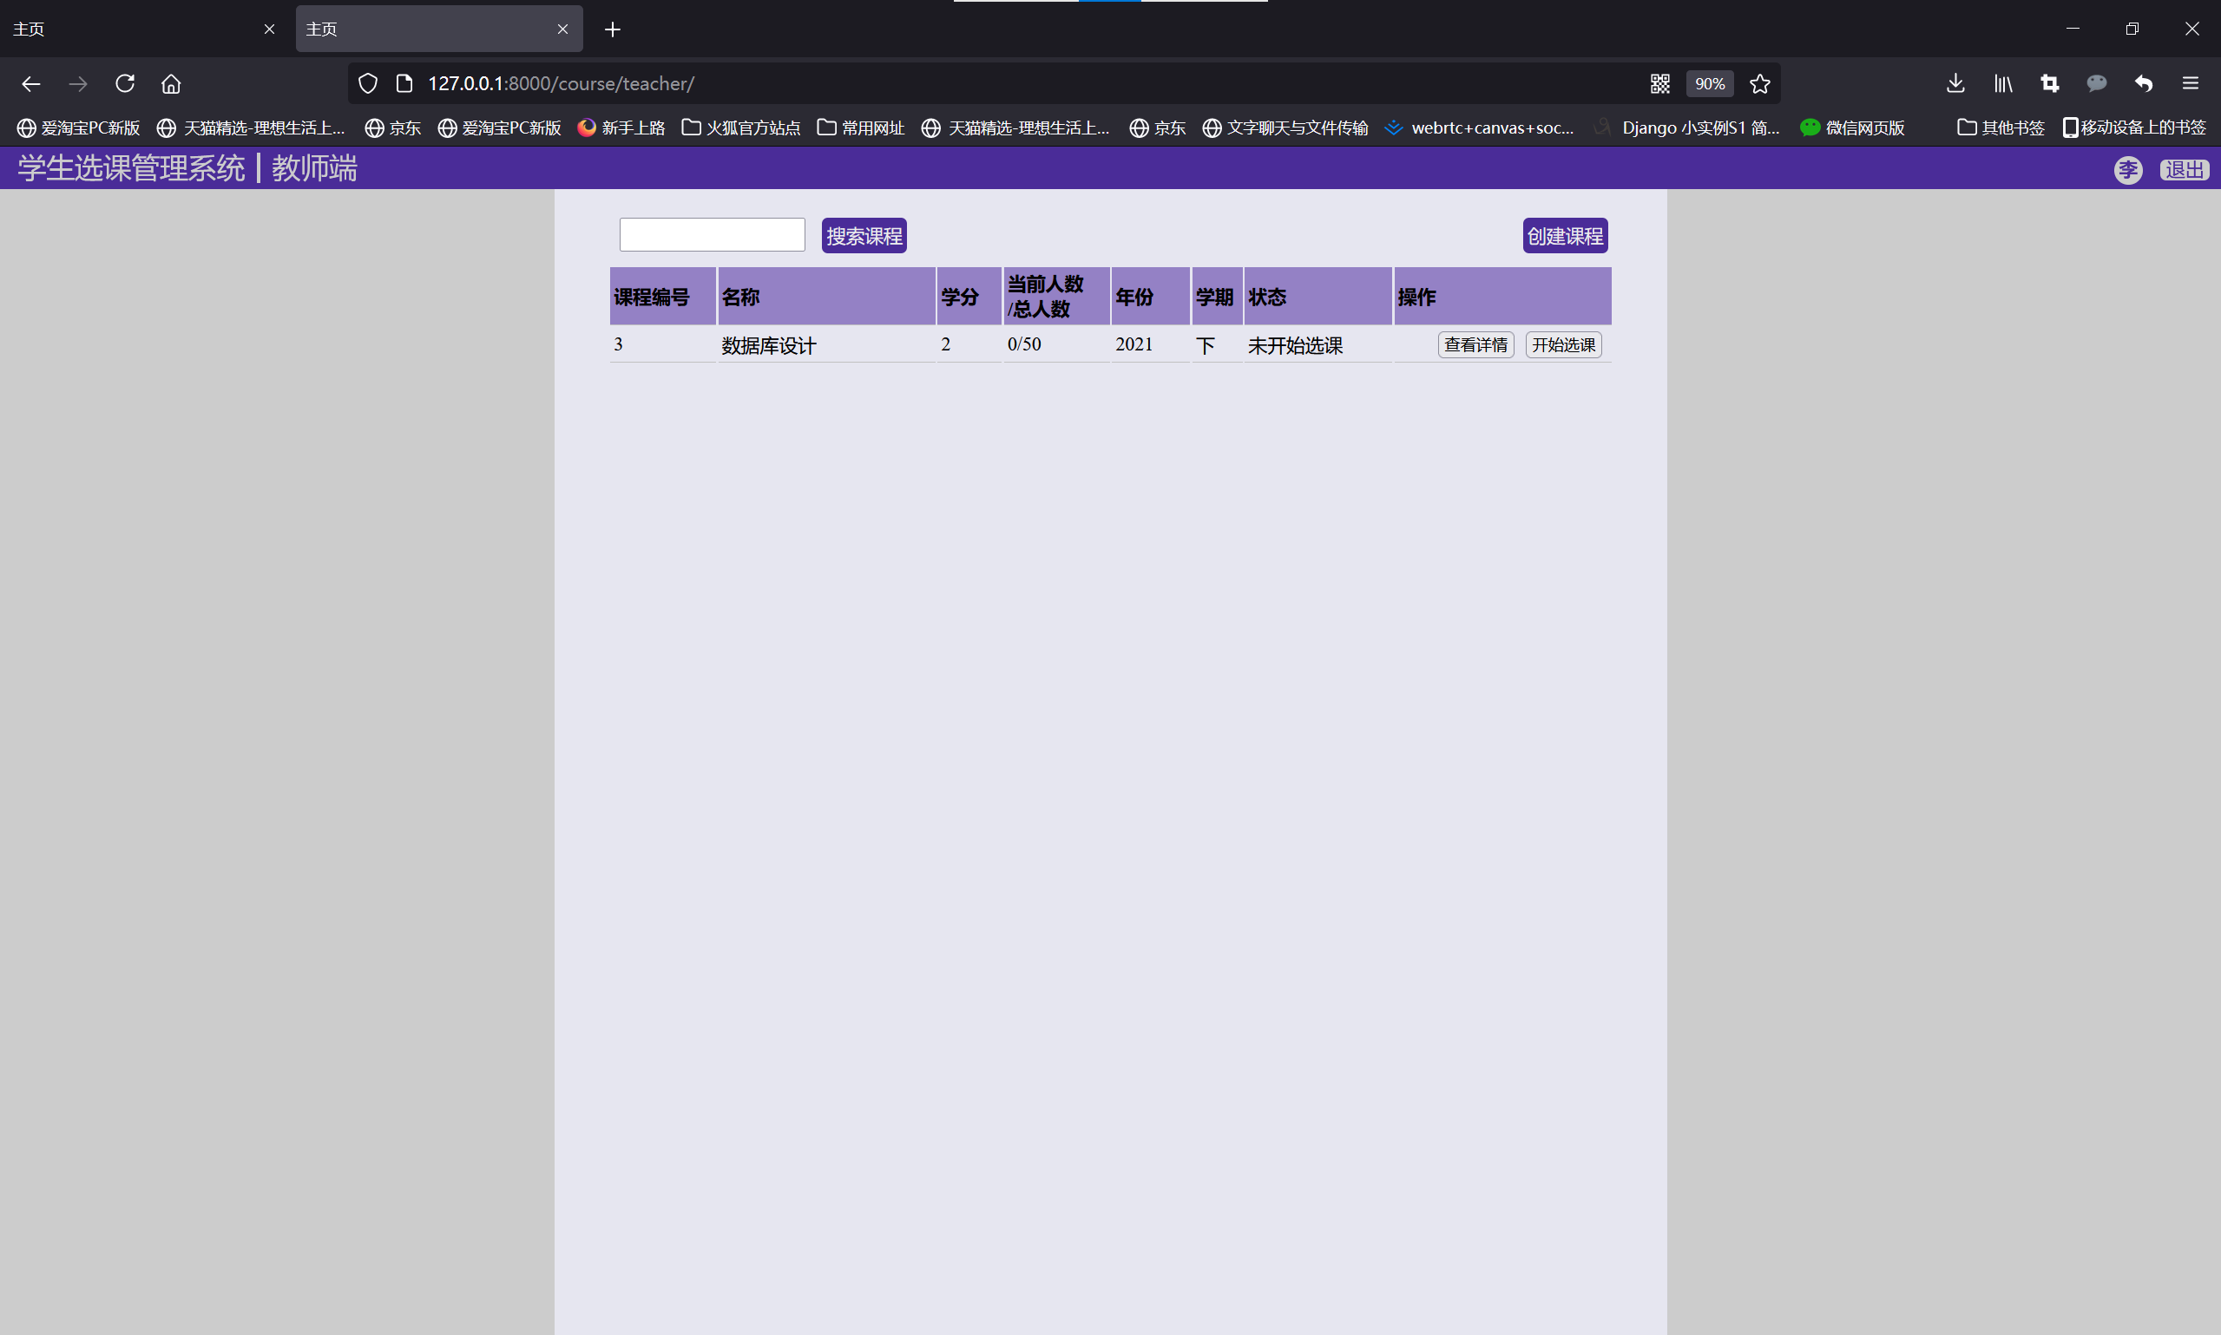
课程详情页面
教师端
②创建课程
①初次登录

Slide 7
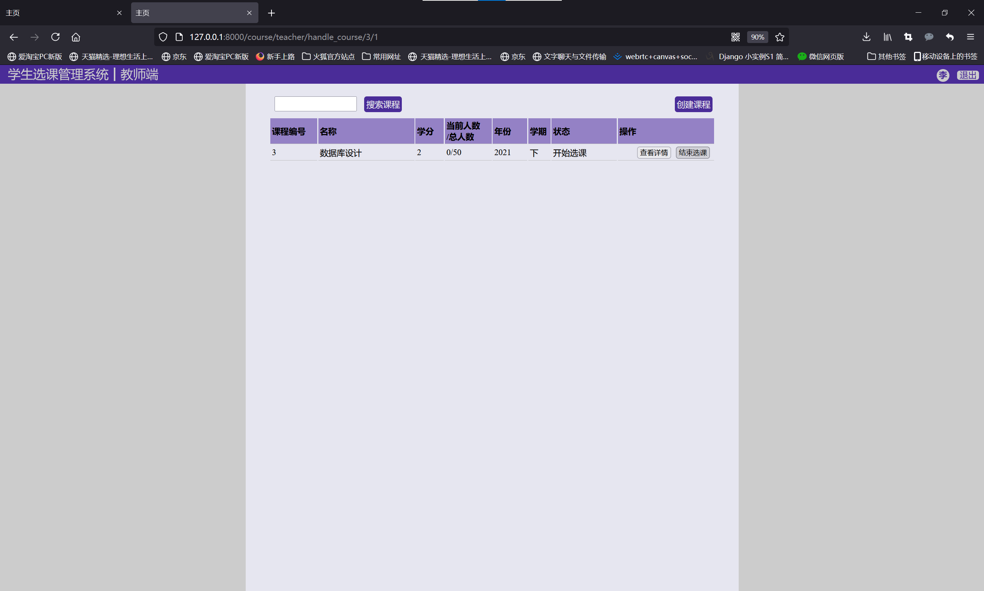
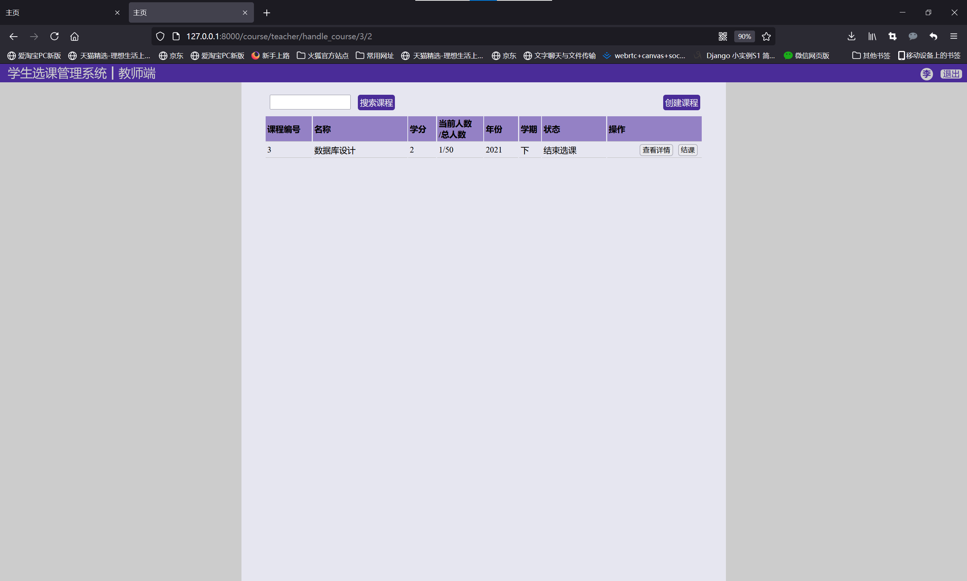
课程详情页面
教师端
③开始选课（此时学生端正在选课列表将出现此门课程）
④结束选课

Slide 8
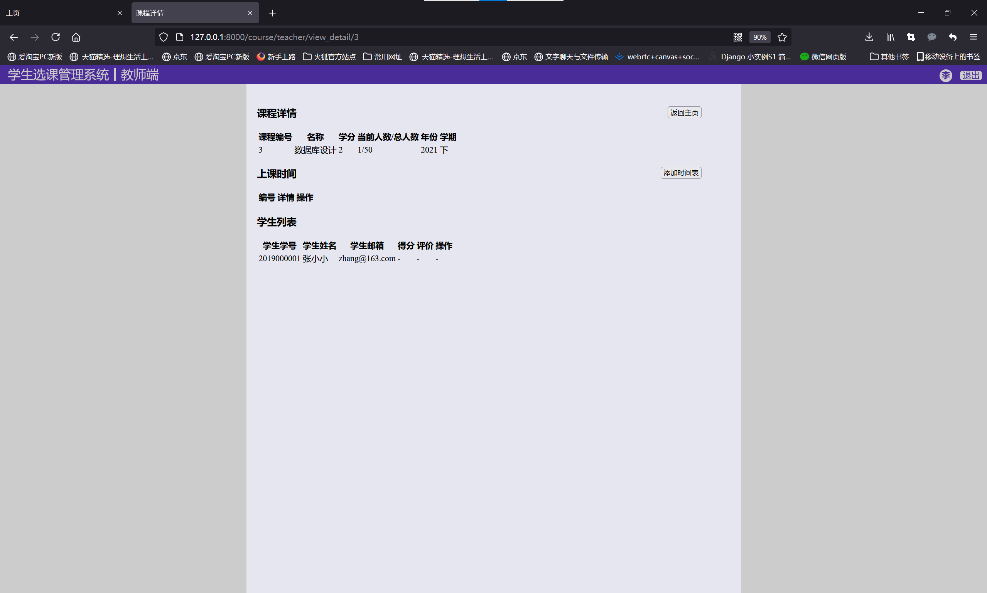
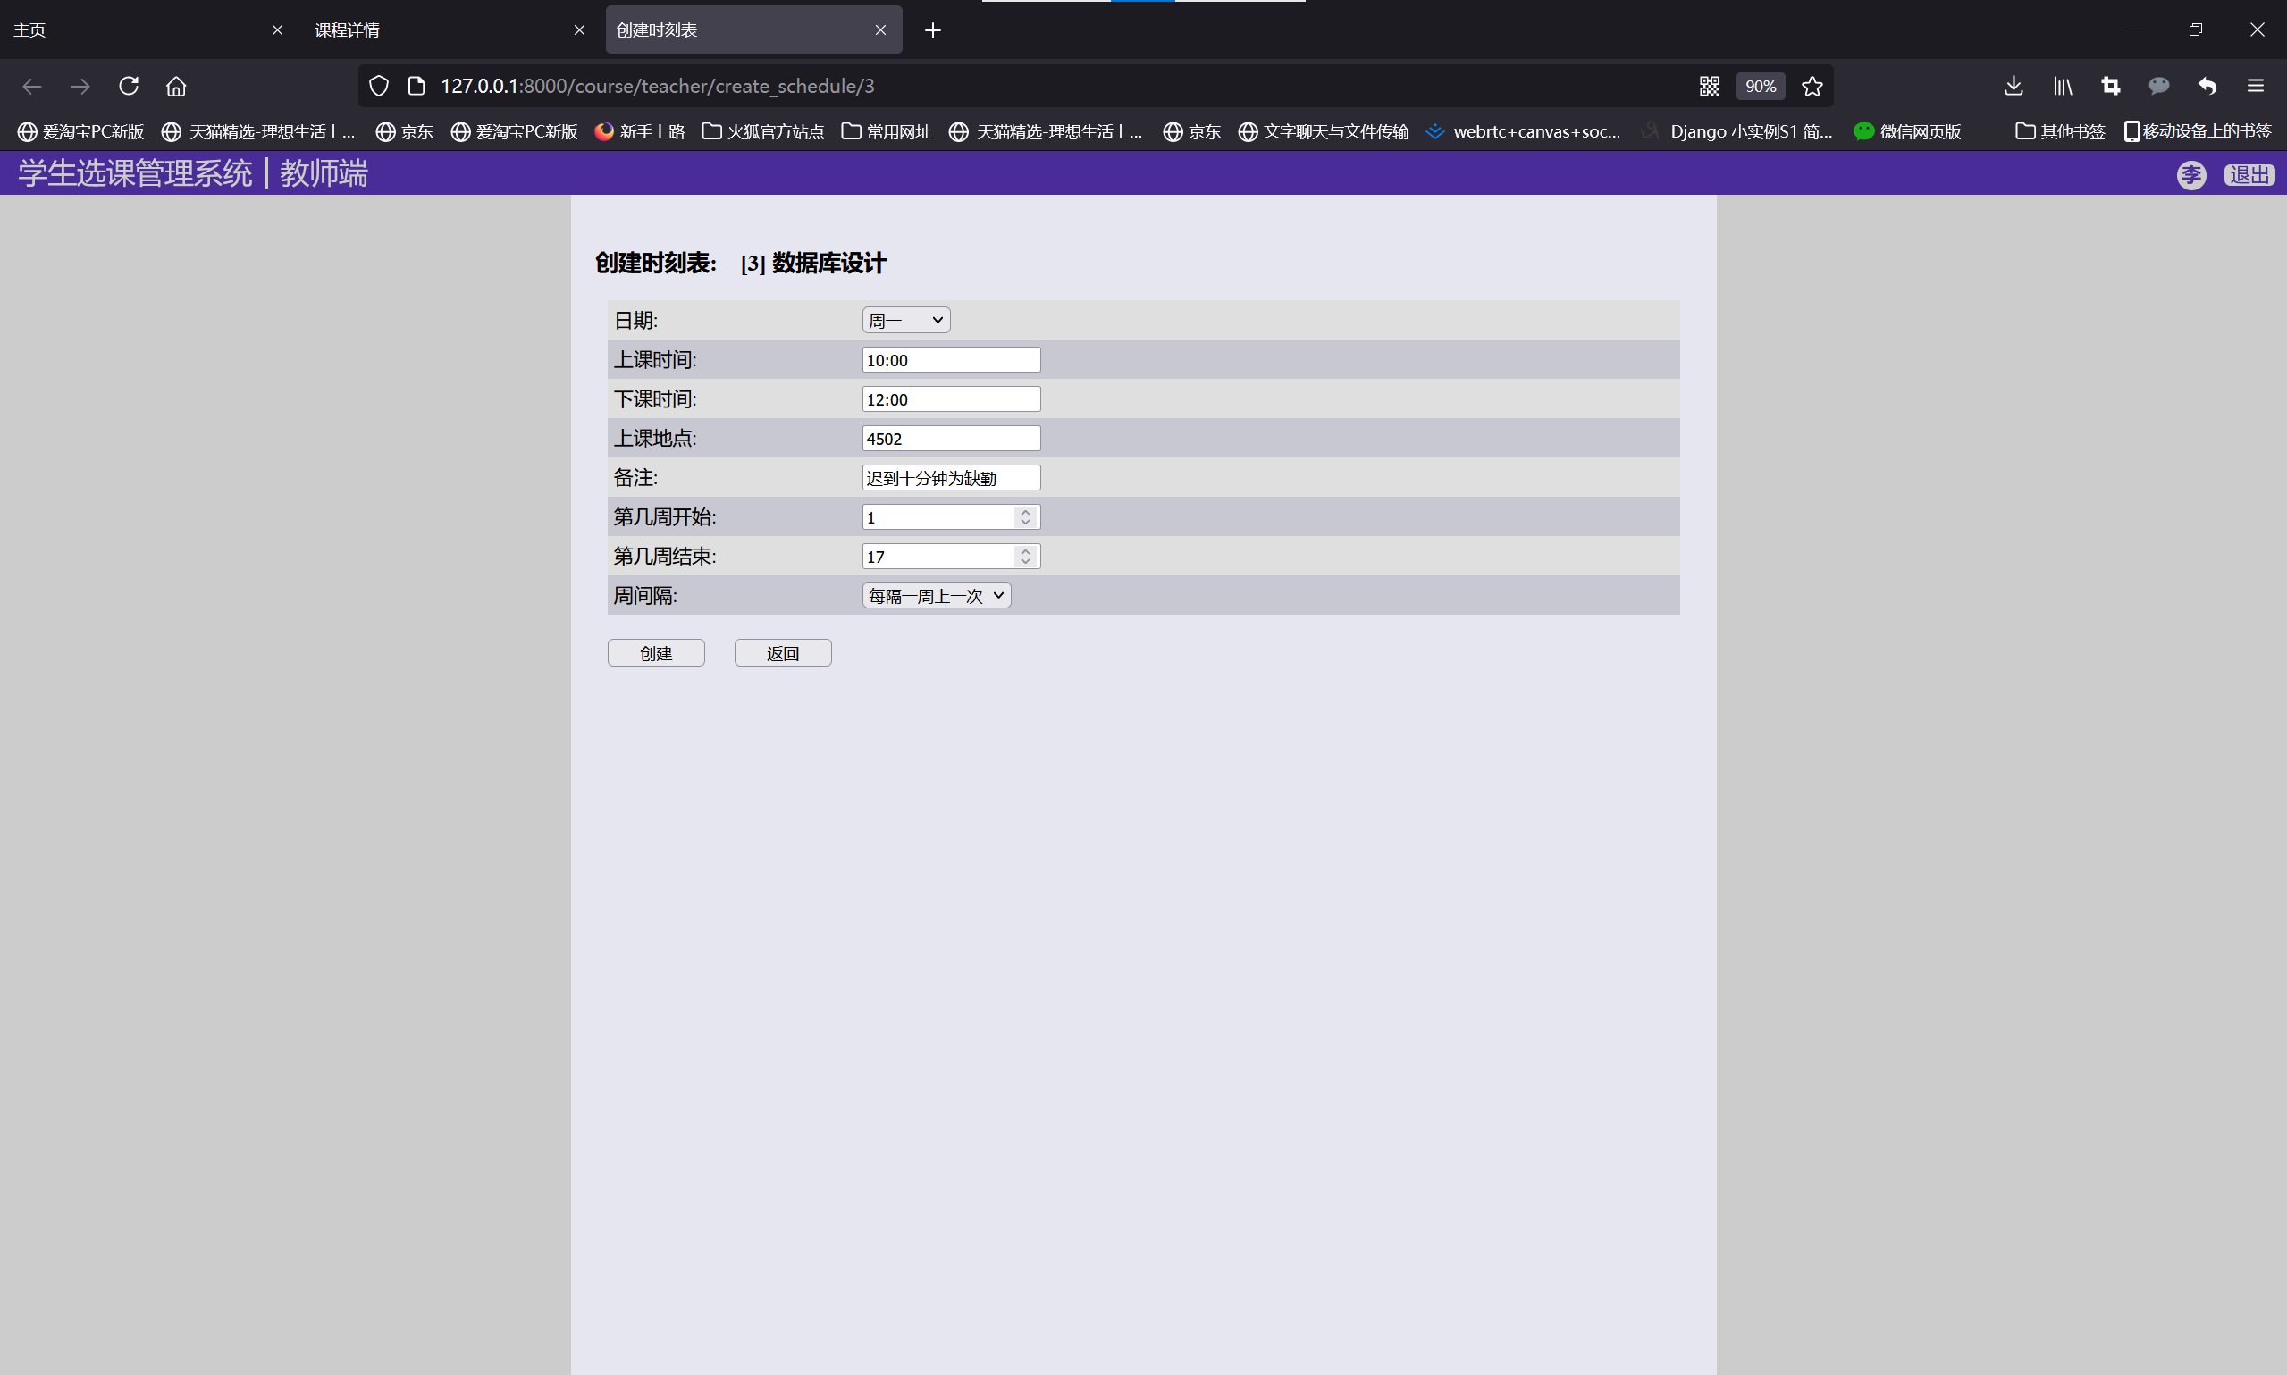
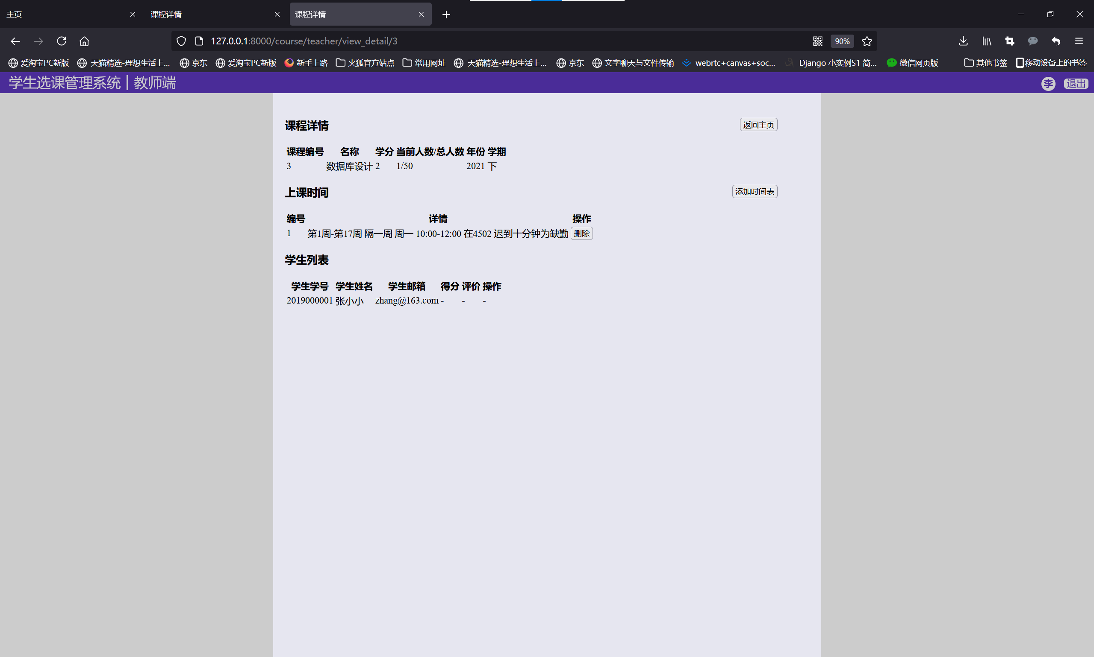
课程详情页面
教师端
⑤课程详情页（有学生选课之后）
⑥修改课程的上课时间

Slide 9
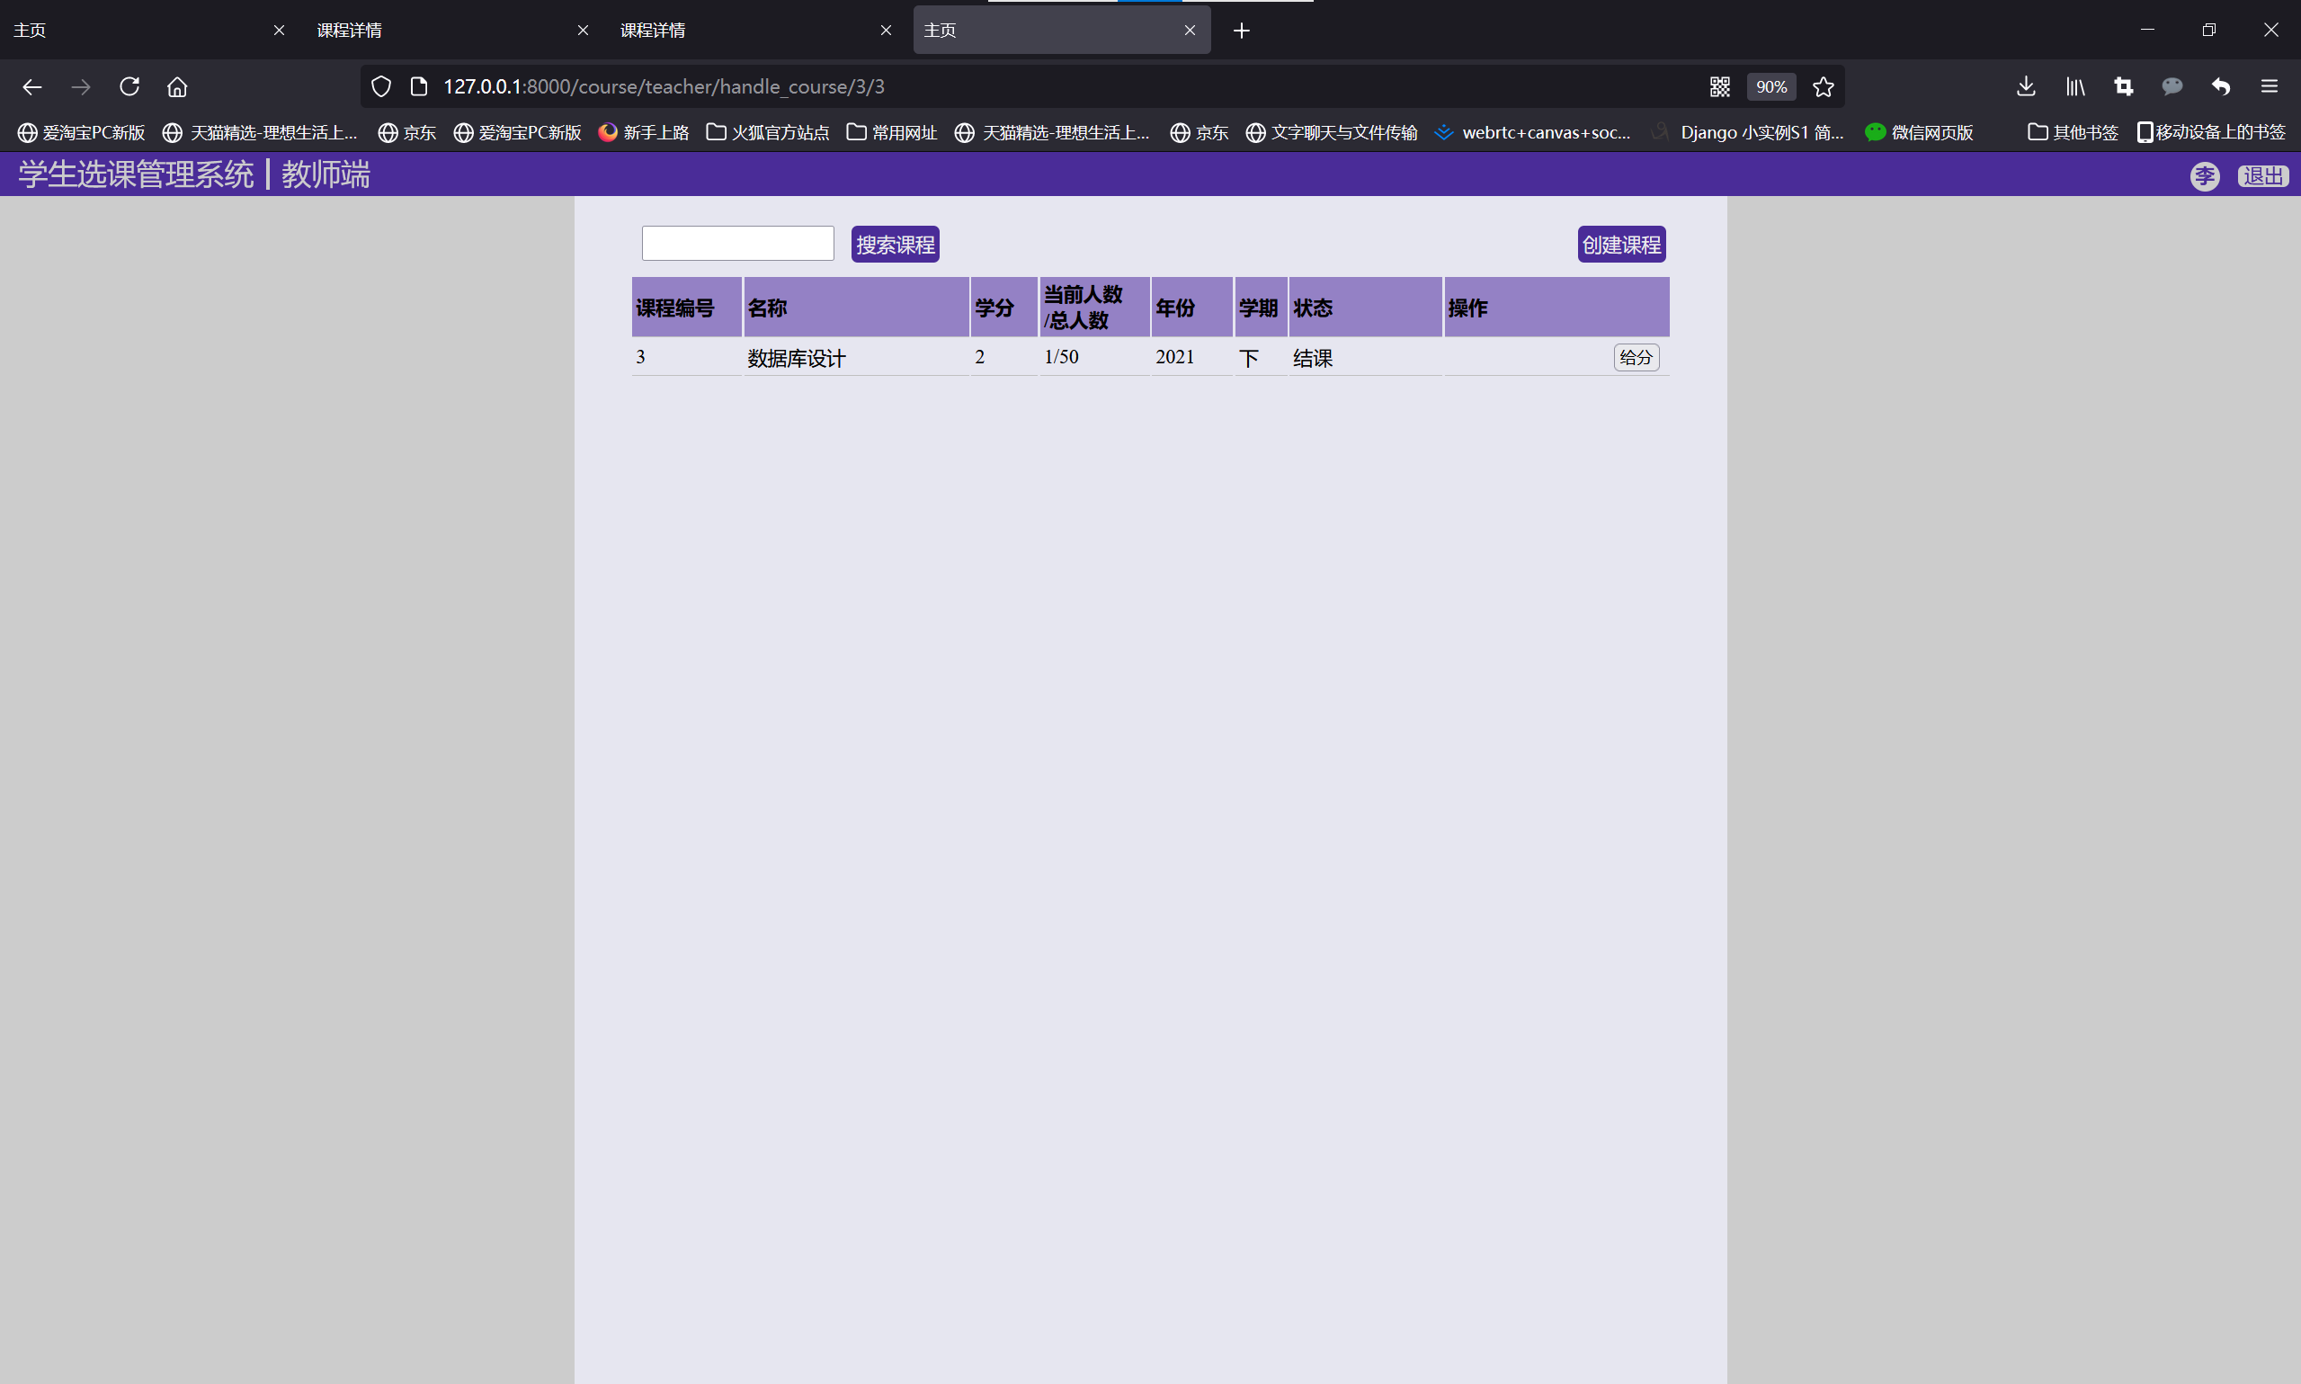
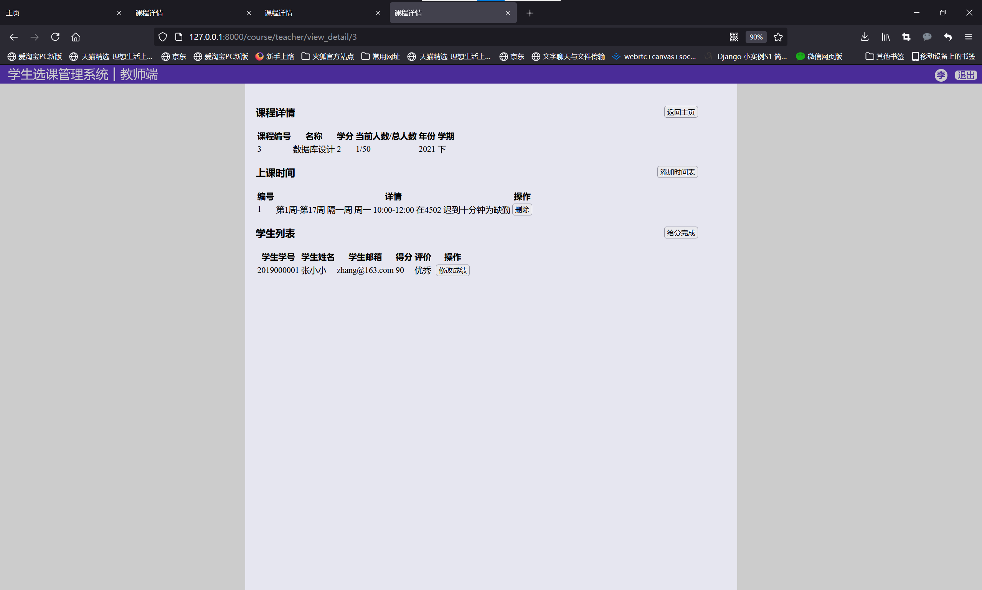
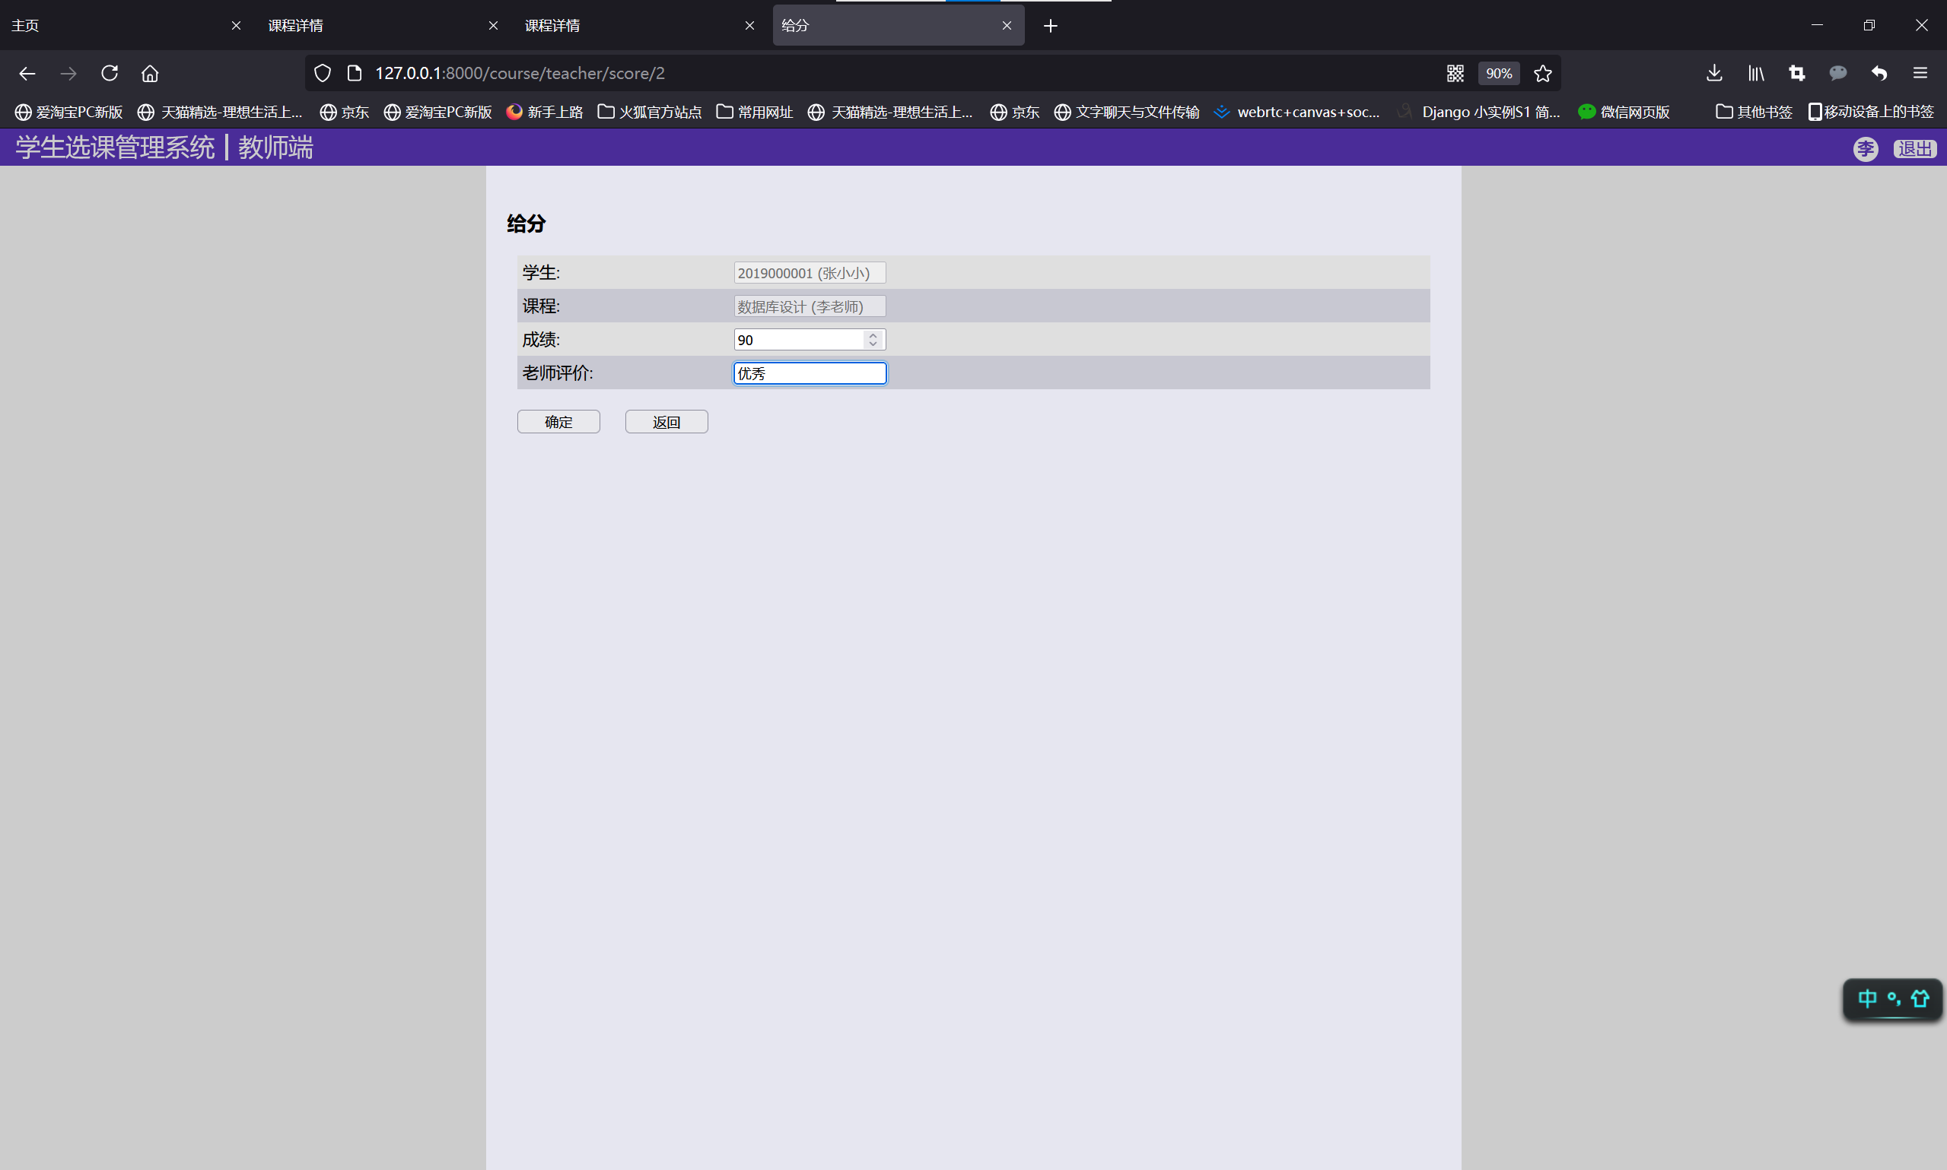
课程详情页面
教师端
⑦结课（可以开始给分）
⑧教师对已经结课的课程给分

Slide 10
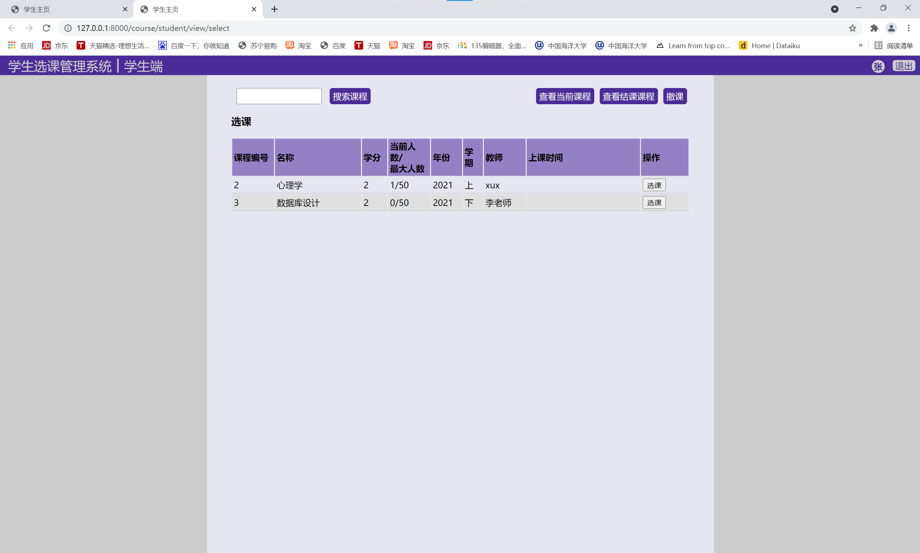
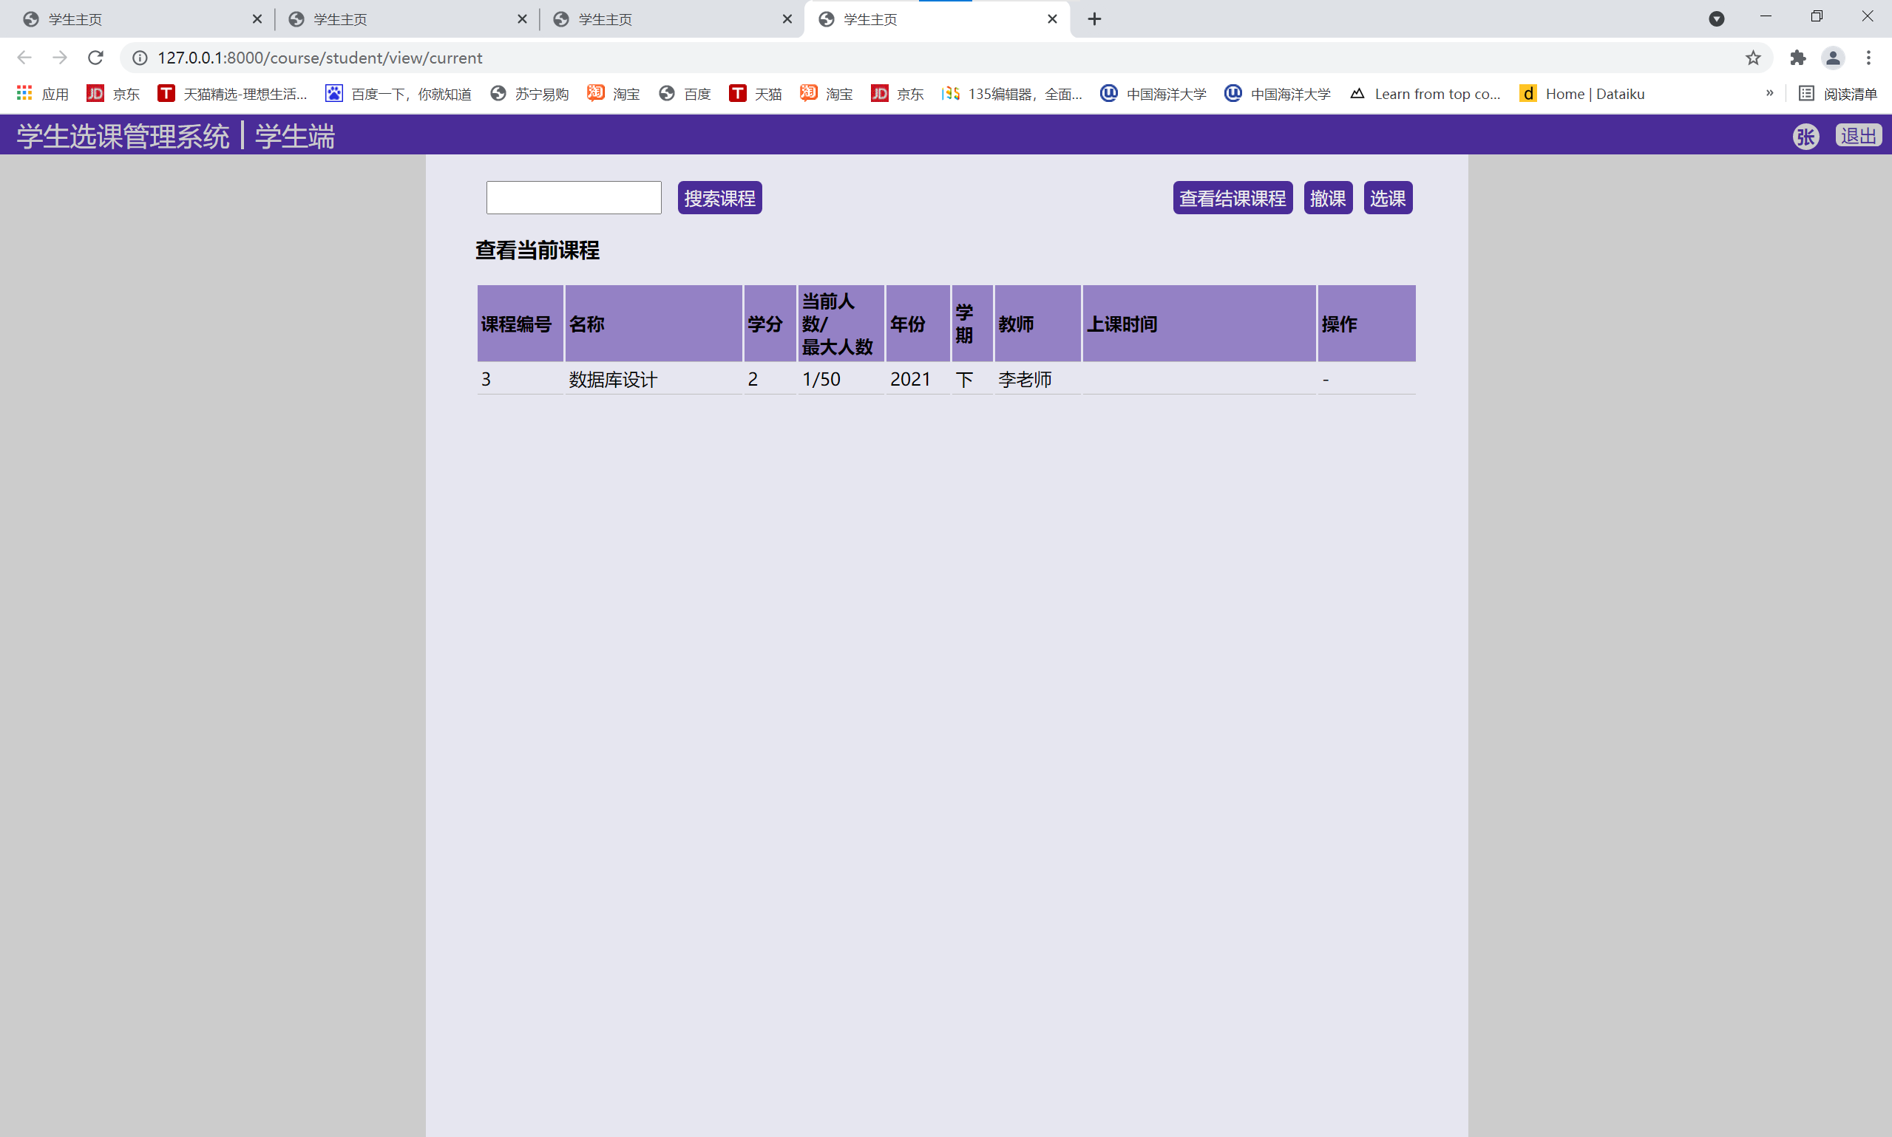
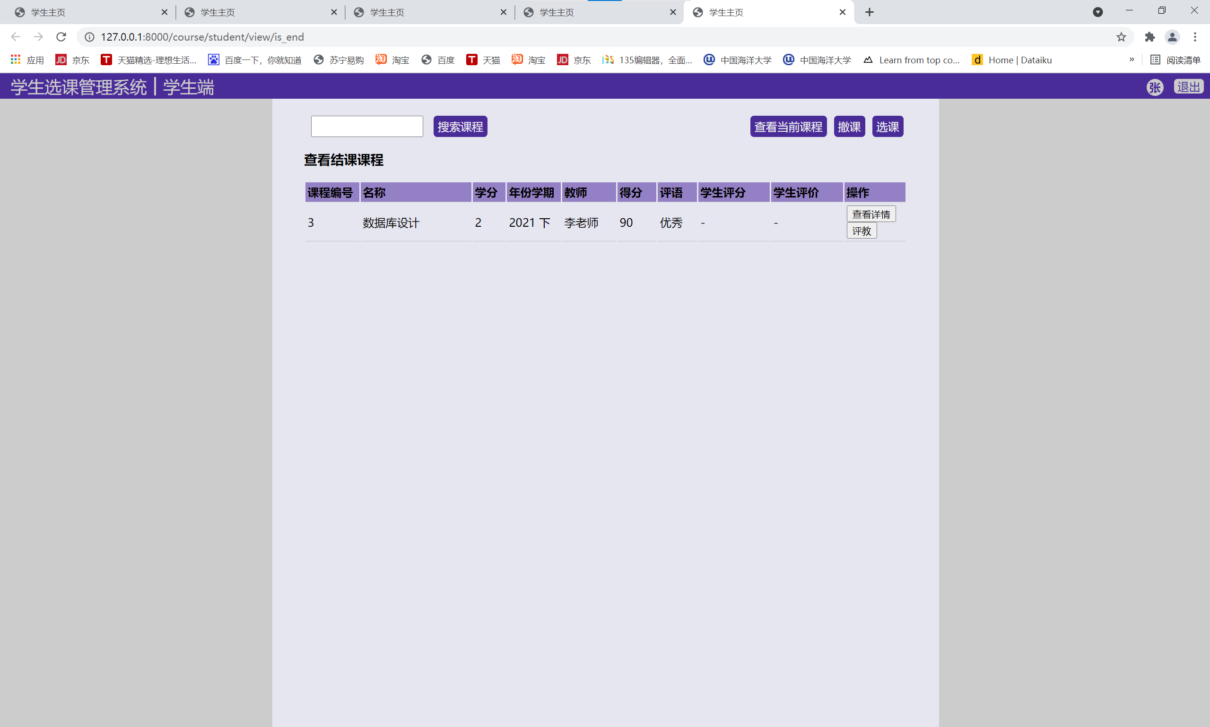
课程详情页面
学生端
①开始选课（教师端选择开始选课之后，学生端将会出现可选课的课程）
②查看当前课程（未结课）
③查看当前课程（已经结课）

Slide 11
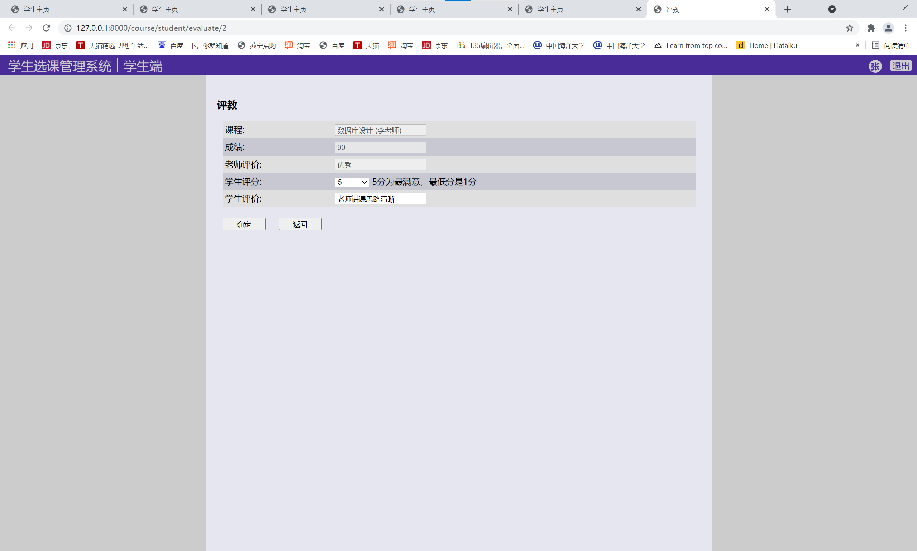
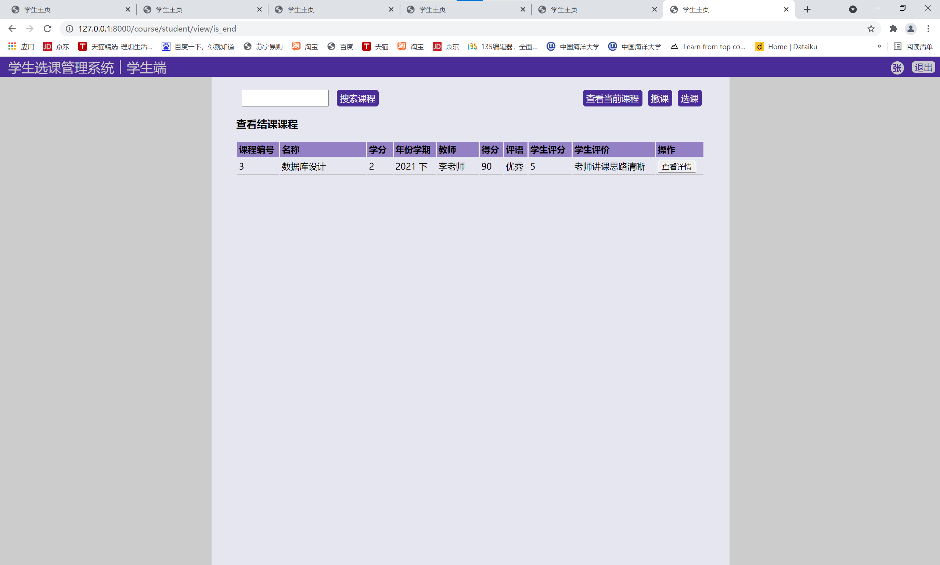
课程详情页面
学生端
④结课并在老师给出成绩后给老师评分

Slide 12
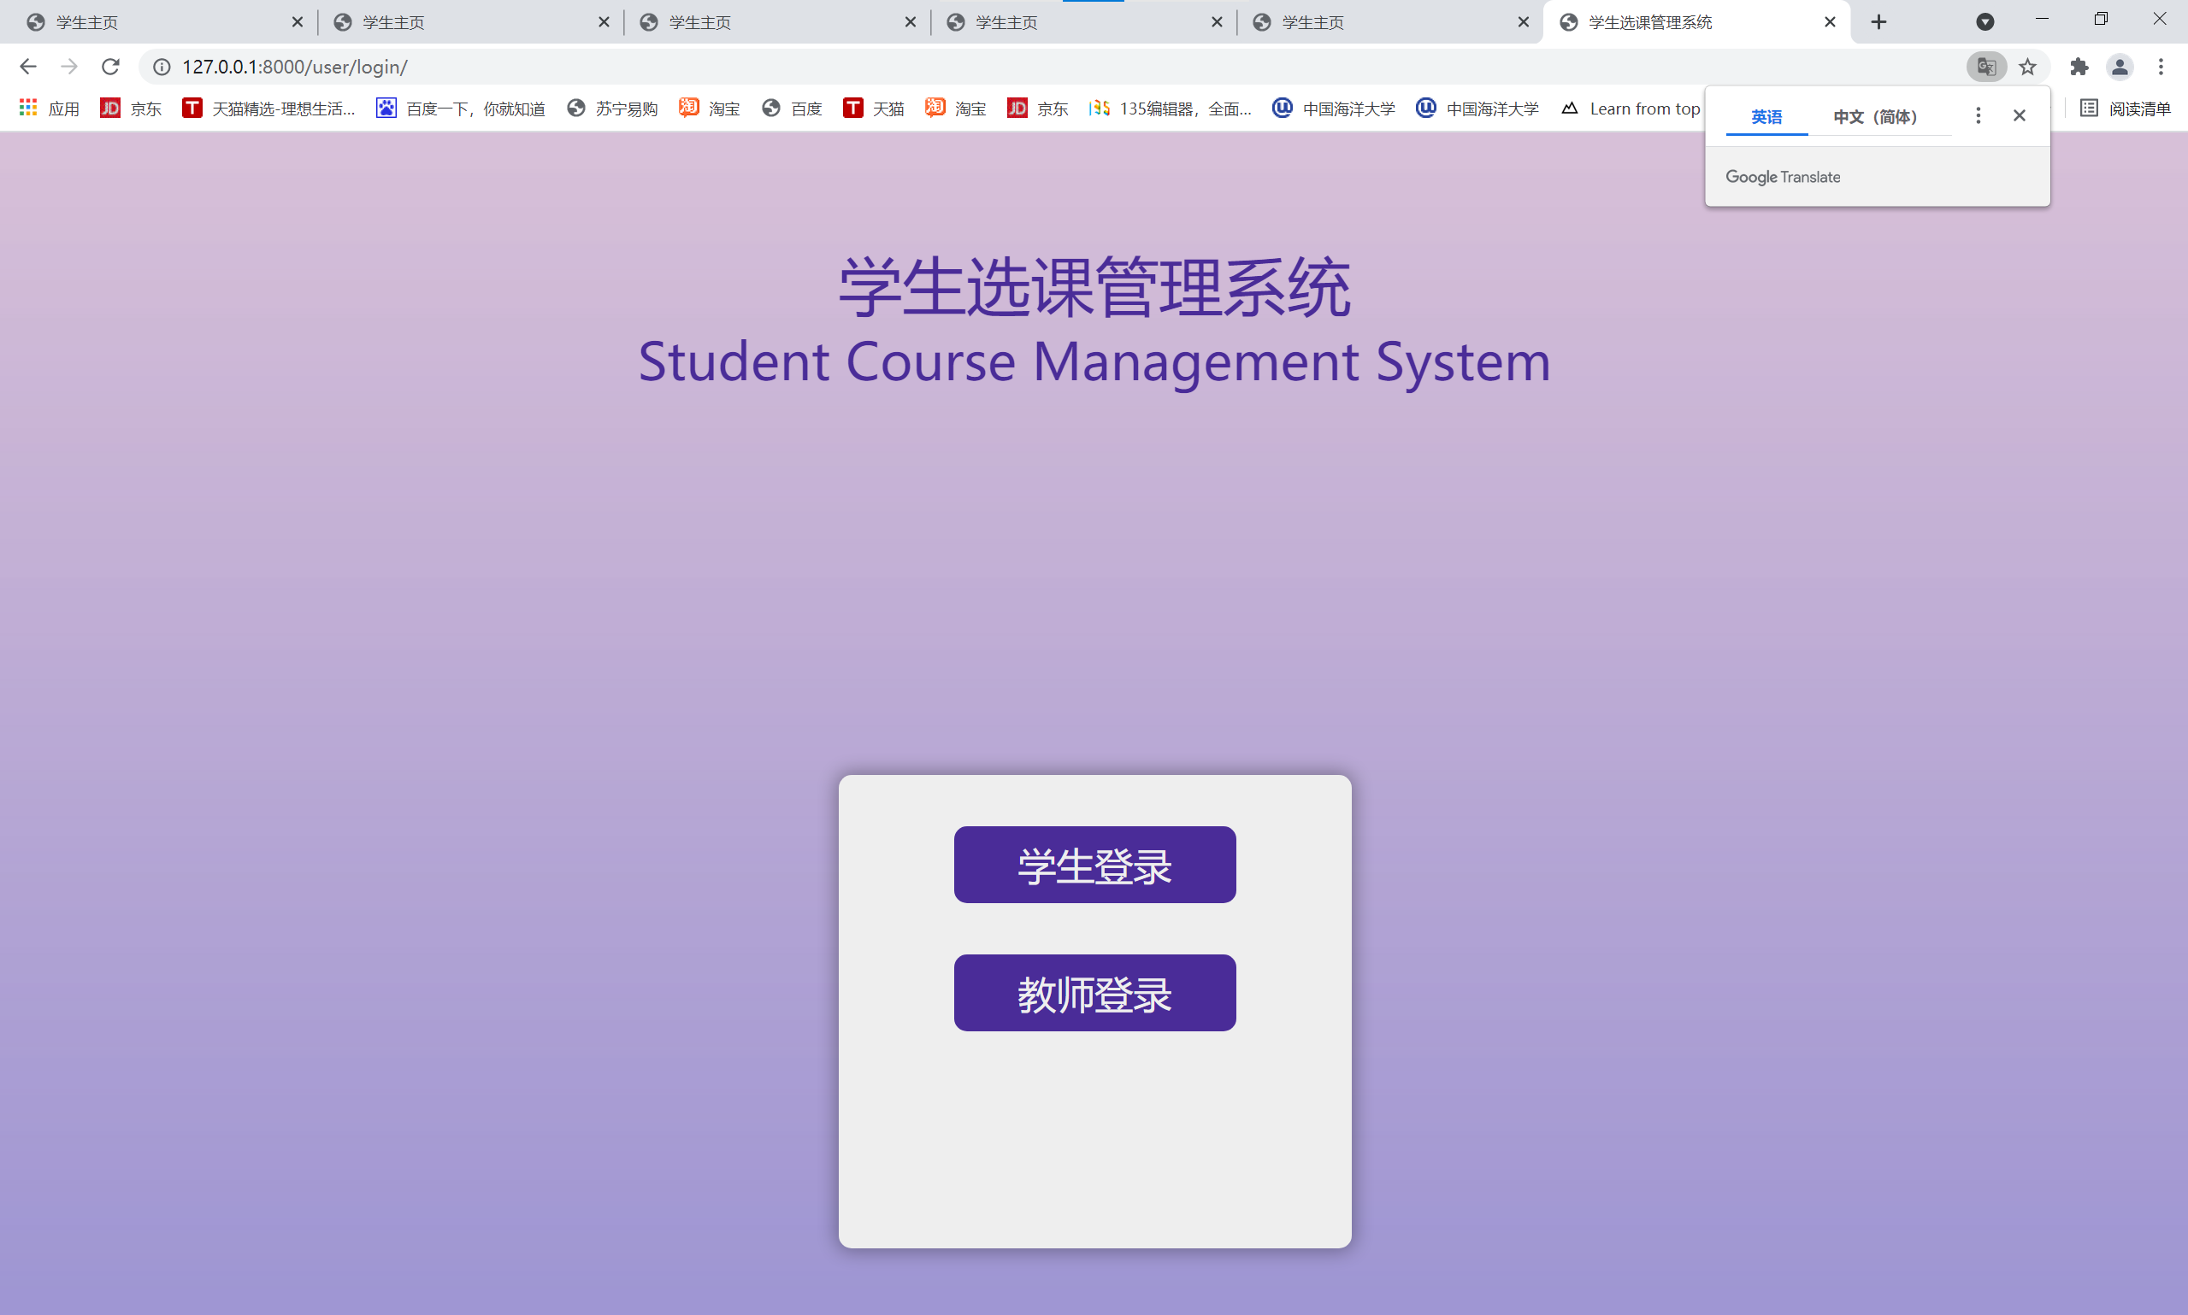
退出登录
返回系统主页

Slide 13
PLEASE ADD
实现思路概述
系统设计逻辑流程图
选课状态转换逻辑
数据库ER图

Slide 14
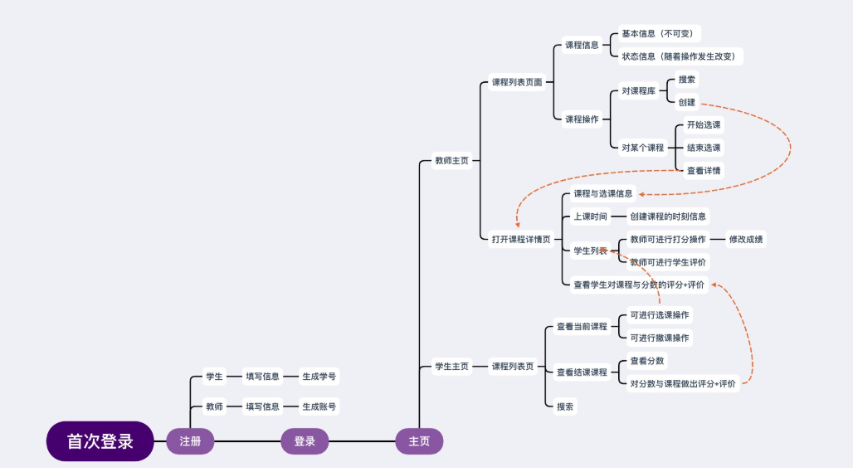
系统设计逻辑流程图

Slide 15
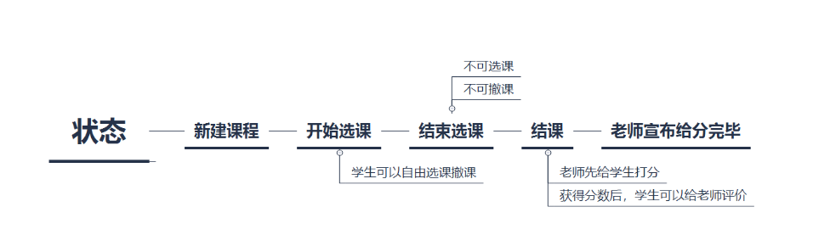
选课状态转换逻辑
课程状态
1. 新建课程后
2. 开始选课后: 学生可自由选课撤课
3. 结束选课后: 不可选课不可撤课
4. 结课后: 老师先给学生打分，学生再给学生评价
5. 老师确认给分完毕

Slide 16
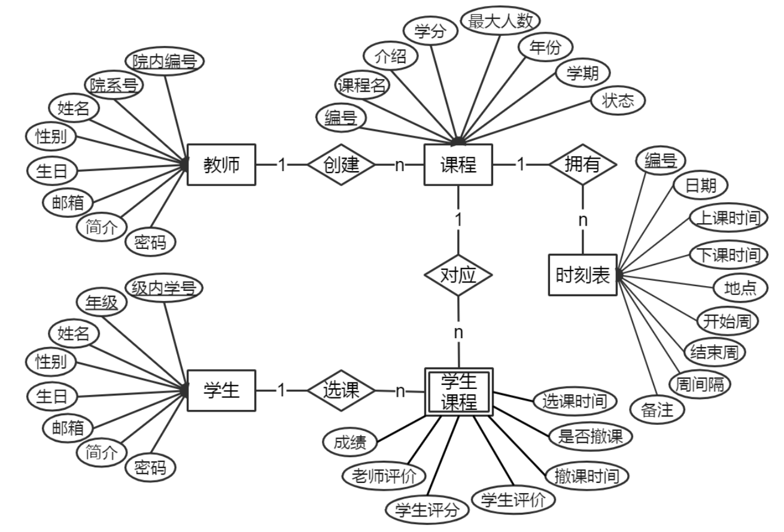
数据库ER图
需要五个表：
学生表
教师表
课程表
学生课程表
时刻表

Slide 17
PLEASE ADD
技术栈分析
前端：html/css
后端： python-Django框架
数据库：sqlite3, 会直接在项目文件夹内生成db文件

Slide 18
Python-Django框架概述
01
Model(模型)--负责数据
02
View(视图)--负责逻辑
03
Template(模板)--负责前端页面

Slide 19
Model
“模型是关于数据的唯一、确定的信息源。它包含存储数据的基本字段和行为。通常，每个模型映射到一个数据库表。”——官方文档
建立一个模型（Model）相当于建立了一个数据库表（table）。
模型规定属性，就是数据库表规定字段（field）。
每个数据库表（table），都是用来记录一种事物的数据信息的，比如学生表，是用来记录学生这种对象的多个维度的信息。每个信息维度（比如姓名、性别、生日、邮箱、学号）对应数据库表的一个字段（field）。
对于学生这种对象，我们可以建立一个模型类（Model），模型的每个属性对应学生一个信息维度（比如姓名、性别、生日、邮箱、学号）。
数据库表的每一行，都是一个具体的学生的信息，对应也就是模型类（Model）的一个实例。

Slide 20
学生模型
以学生模型为例，众多学生对象构成一个模型，其属性为：
* 姓名（name）
* 性别（gender）
* 生日（birthday）
* 邮箱（email）
* 个人简介（info）
* 年级（grade）
* 年级子学号（number）
* 密码（password）
主键：一个学生能由年级+年级子学号唯一确定，
则年级+年级子学号为其主键，定义为学号(student_id)。

Slide 21

学生Model(模型)的代码实现
class Student(models.Model):
genders = [("m","男"),("f","女")]
name = models.CharField(max_length=50, verbose_name="姓名")
gender = models.CharField(max_length=10, choices=genders, default='m', verbose_name="性别")
birthday = models.DateField(verbose_name="生日")
email = models.EmailField(verbose_name="邮箱")
info = models.CharField(max_length=255, verbose_name="个人简介", help_text="一句话介绍自己，不要超过250个字")
grade = models.CharField(max_length=4, verbose_name="年级")
number = models.CharField(max_length=6, verbose_name="年级子学号")
password = models.CharField(max_length=30, verbose_name="密码")
class Meta:
contraints = [
#复合主键：保证grade和number组合的stude_id唯一
models.UniqueConstraint(fields=['grade','number'],name='student_id')
]
def get_id(self):
return "%s%s" % (self.grade, self.number)
def __str__(self):
return "%s (%s)" % (self.get_id(), self.name)

Slide 22
选课状态转换逻辑
课程状态
1. 新建课程后
2. 开始选课后: 学生可自由选课撤课
3. 结束选课后: 不可选课不可撤课
4. 结课后: 老师先给学生打分，学生再给学生评价
5. 老师确认给分完毕

Slide 23
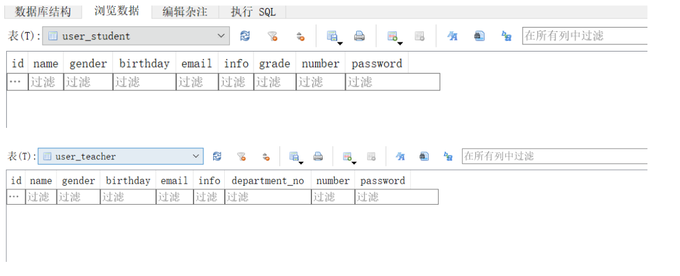
通过迁移实现联动
完成建立模型之后，我们还需要通过迁移(migration）命令建立数据库与模型之间的联系，实现数据库与处理对象的联动。
python manage.py makemigrations
python manage.py migrate

Slide 24
Template
功能：让Django能够自动生成HTML代码
模板（Template）里面多了一些Tags（标签）语法，这在html中是没有的
其写法是{%符号开头，以%}符号结尾，这两个符号和内部的文本用空格相隔。
{% block welcome_message %}
{% endblock %}
{% block login_container %}
{% endblock %}
{% extends "user/background.html" %}
{% block login_container %}
{% endblock %}

Slide 25
View
功能：实现后端逻辑
1.注册登录逻辑
检查是否已经注册
如果没有注册
提示账号不存在
如果已经注册
密码不匹配---提示密码不正确
密码匹配--成功登录，跳转到个人主页，通过cookie保存登录信息
登录后会在cookie中存储以下信息：
kind : 用户类型，学生或老师
user : 用户学号或教师编号
成功登录后，学生将跳转到个人主页；教师将跳转到课程主页。这里首先编写一个简单的主页，为后续的跳转做准备。
对于主页的处理思路是：首先创建home方法（这里可以看做是一个选择器），然后根据kind的种类跳转到对应的不同的主页进行处理。

Slide 26
View
2.选课逻辑
明确功能需求，对于课程模块，需要实现：
课程表(表明哪些课程是可选课程)
学生课程表
学生和课程的关系表
在学生选课结束，系统设置结束选课后生成
时刻表
对课程上课的时间进行设置
COURSE_STATUS = {
1: "未开始选课",
2: "开始选课",
3: "结束选课",
4: "结课",
5: "打分完成",
}
COURSE_OPERATION = {
1: "开始选课",
2: "结束选课",
3: "结课",
4: "给分",
5: "查看详情"
}

Slide 27
View
教师端：对于教师端而言，需要实现的目标功能有：
创建课程
添加、删除课程时刻表
查看课程列表
操作课程：修改状态、给学生打分
学生对于课程的操作应该包括：
查看课程列表
current: 查看当前课程
is_end: 查看结课课程
select: 可选课的
withdraw: 可撤课的
学生可以根据类别查看不同的课程
选课撤课
选课是新建一个学生课程关系记录，撤课则是修改对应的学生课程关系记录。即学生有两种操作课程方法，operate_kind如下：
select: 选课
withdraw: 撤课
结课后对教师进行评价——学生给老师评教和老师给学生评分的后端逻辑是一样的，都是修改学生课程关系表内的数据。

Slide 28
THANKS
For You A Thousand Times Over

